Slide 1
АИС «РПГУ»
Типовое решение «Региональный портал государственных и муниципальных услуг» (РПГУ)

Slide 2
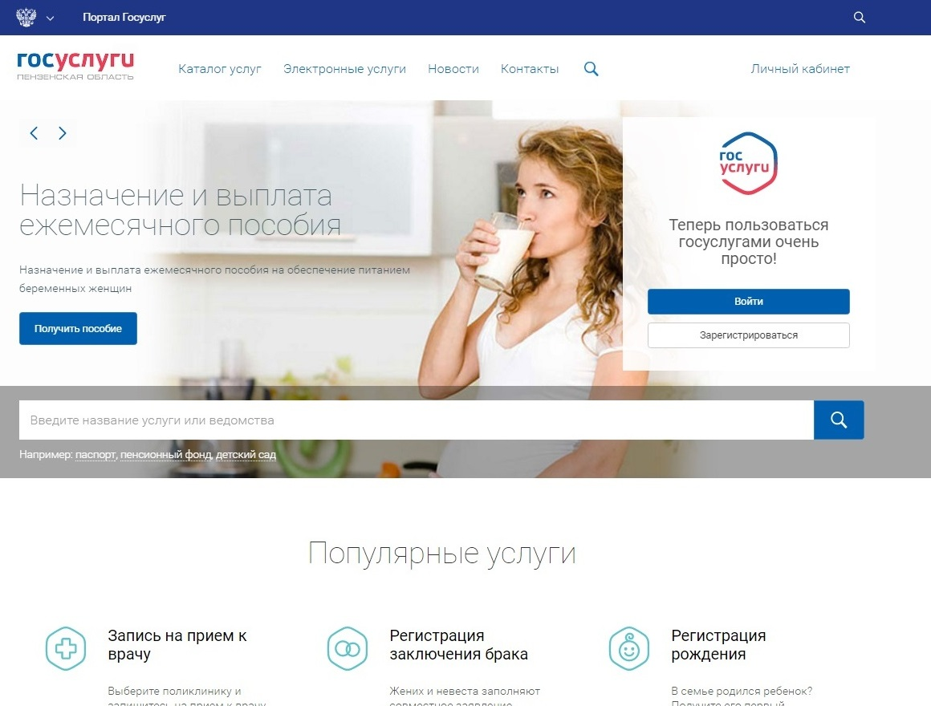

Slide 3
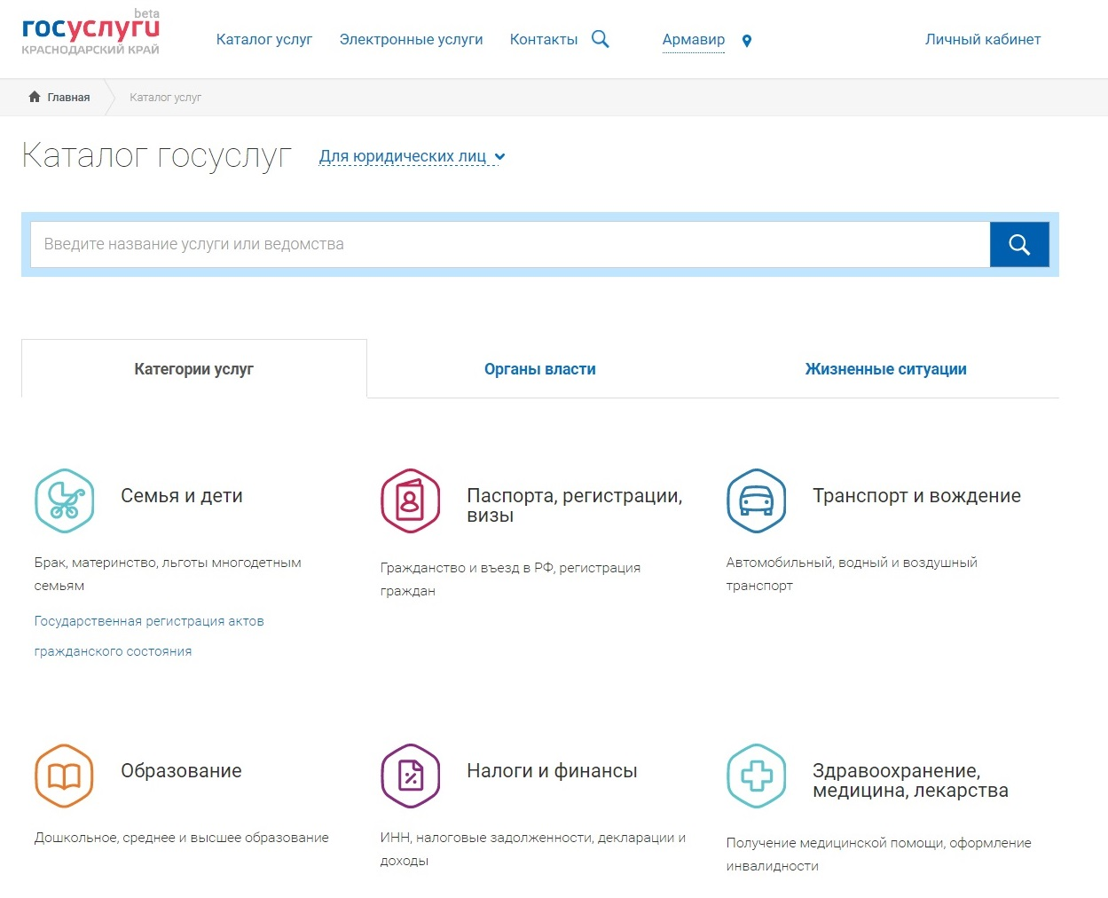

Slide 4
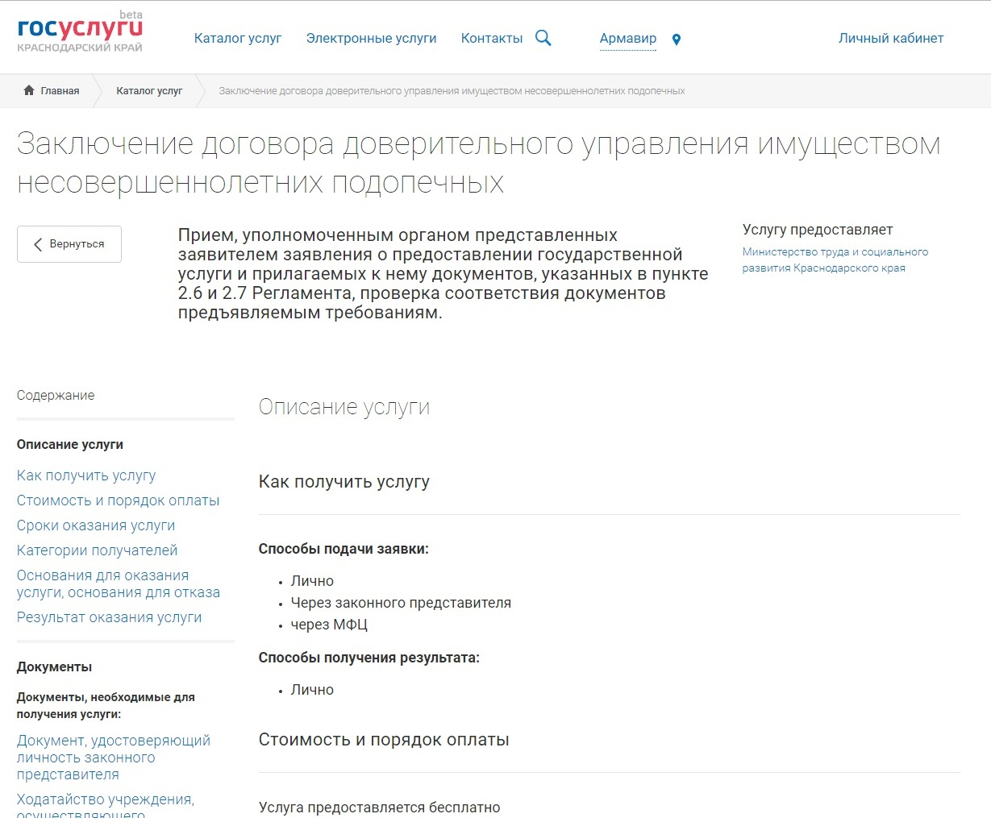

Slide 5
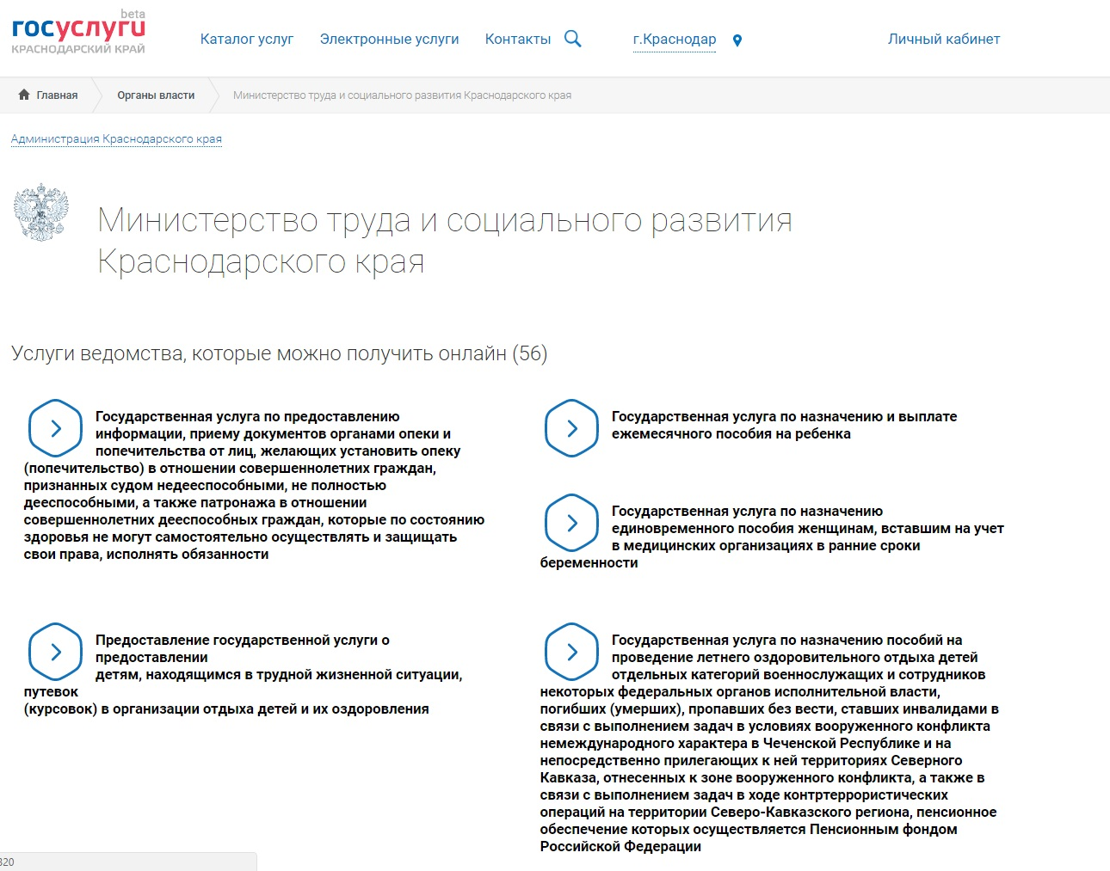

Slide 6
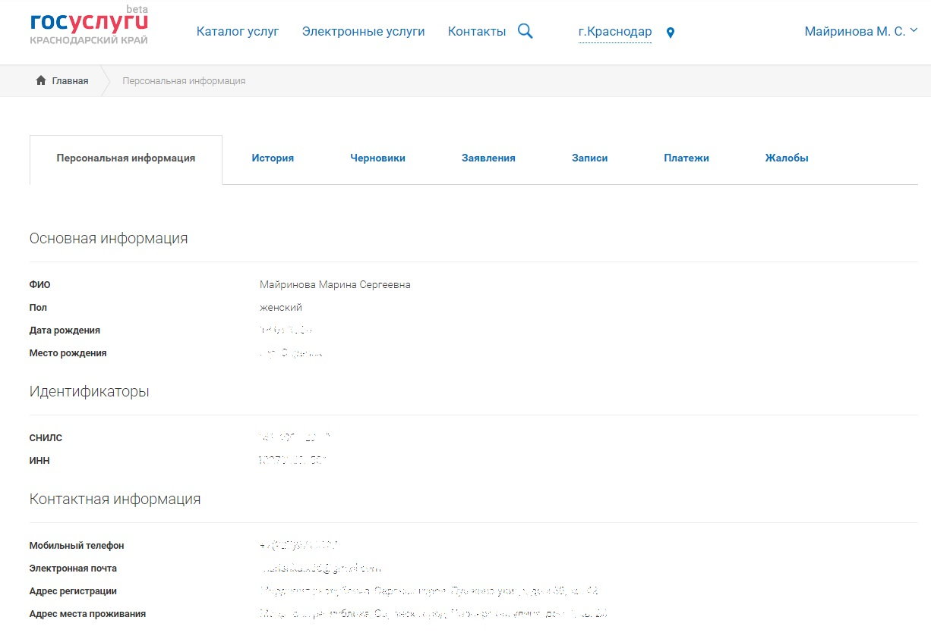

Slide 7
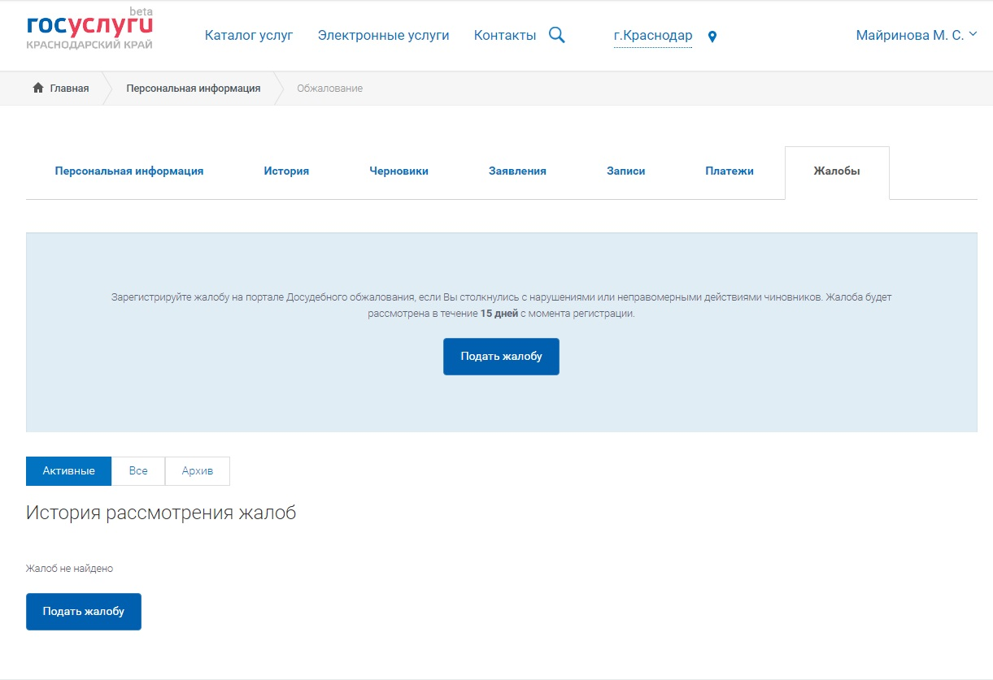

Slide 8
